Slide 1

שפת "וירמוז" - IMPLICIT-REFS

Slide 2

אפיון של שפת "וירמוז"

Slide 3


אפיון של שפת "וירמוז"

Slide 4


מימוש של שפת "וירמוז"
שינויים ב- value-of

Slide 5
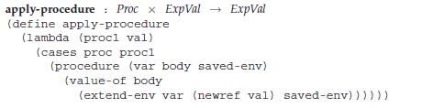
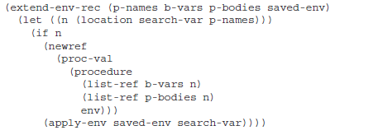

Slide 6
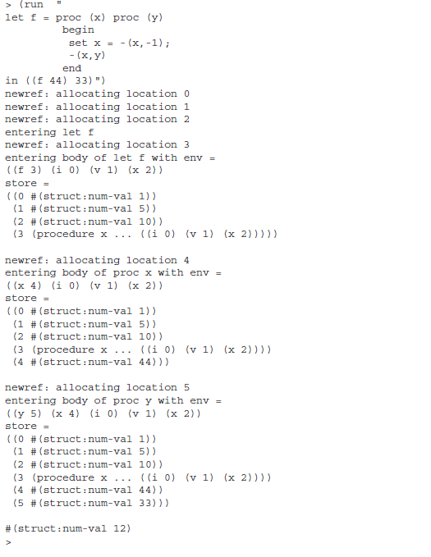

Slide 7
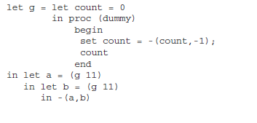
תוכניות לדוגמא בשפת "וירמוז"
שימוש בהשמה לשמירת מצב ע"י משתנה פנימי

Slide 8
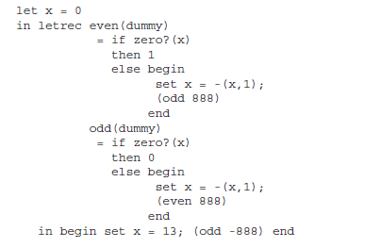
תוכניות לדוגמא בשפת "וירמוז"
שימוש בהשמה לשיתוף מידע בין פרוצדורות

Slide 9
הסבר הקוד המצורף לשפת "וירמוז" בסביבת Racket

